Slide 1
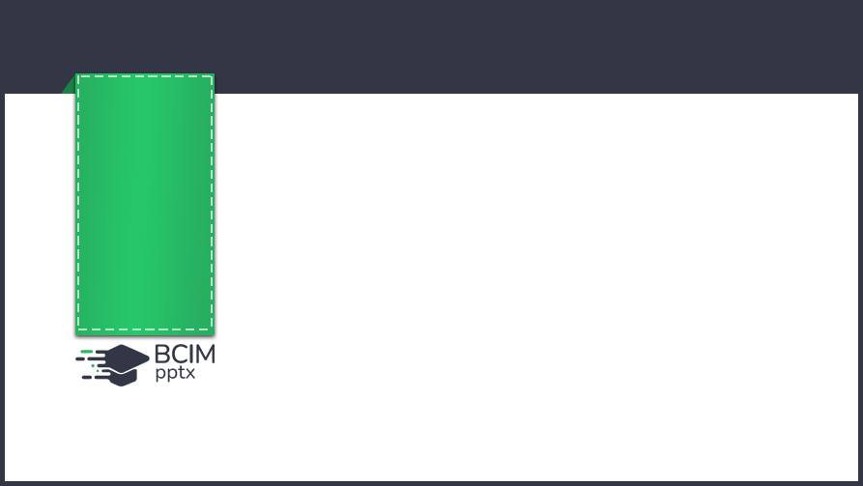

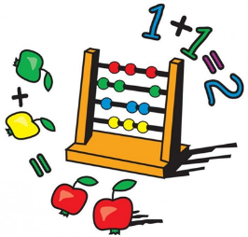
Розділ 1. Повторення та узагальнення матеріалу за 3 клас
Сьогодні
Повторення нумерації чисел у межах 1000, додавання і віднімання в межах 100. Розв’язування задач
Урок
№1

Slide 2

Сьогодні
01.09.2022
Організація класу
Вже пролунав шкільний дзвінок,
Покликав всіх нас на урок.
Рівненько стали. Все. Вже час,
Роботу починає клас.
За парти всілися зручненько,
Поклали руки всі гарненько.
Готові? Так.
А настрій як? Клас!
Тож успіх всіх чекає нас!

Slide 3

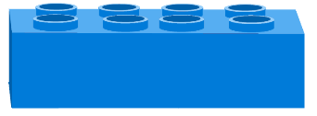

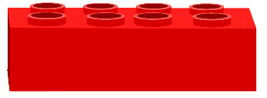
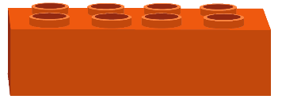
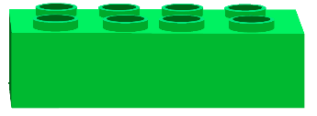
Сьогодні
Обчисли
01.09.2022
150-118
32
45
78
26
98
56

Slide 4
Сьогодні
Обчисли
01.09.2022
60+38
32
45
78
26
98
56

Slide 5
Сьогодні
Обчисли
01.09.2022
100-44
32
45
78
26
98
56

Slide 6
Сьогодні
Обчисли
01.09.2022
180-154
32
45
78
26
98
56

Slide 7
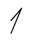
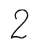
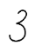
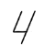
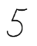
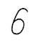
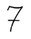
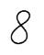
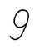
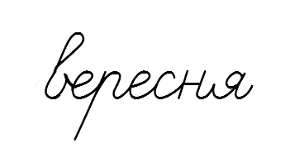


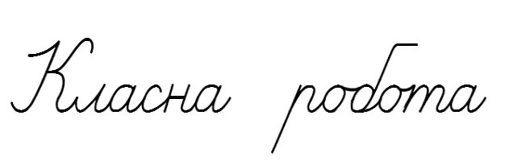
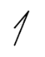
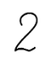
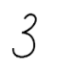
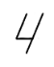
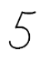
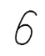
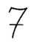
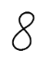
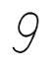
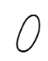
Сьогодні
Сьогодні
Каліграфічна хвилинка
01.09.2022
01.09.2022
Запиши числа першого десятка

Slide 8
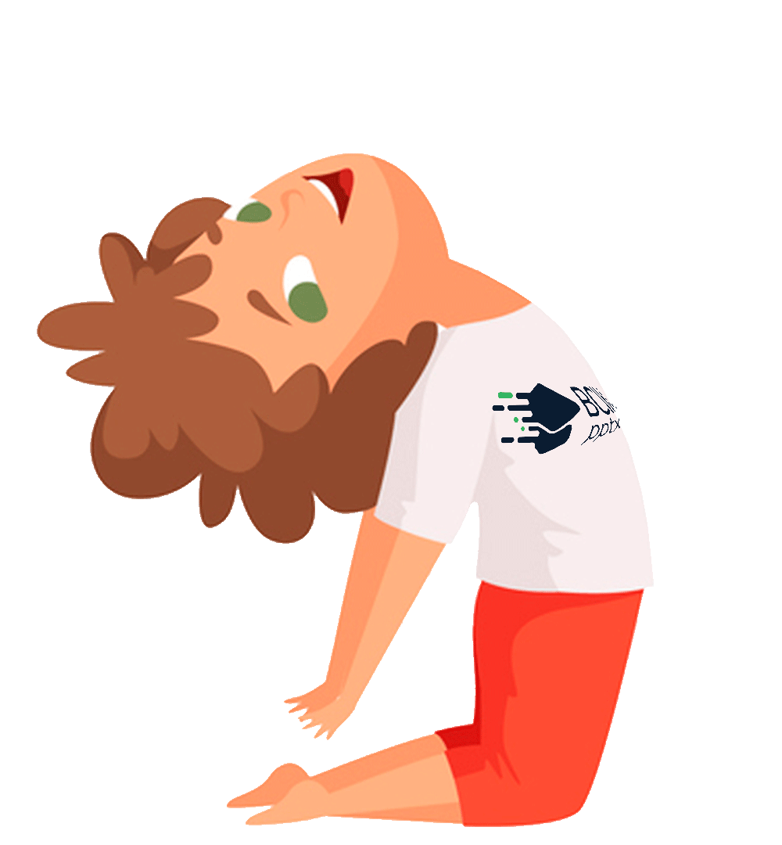
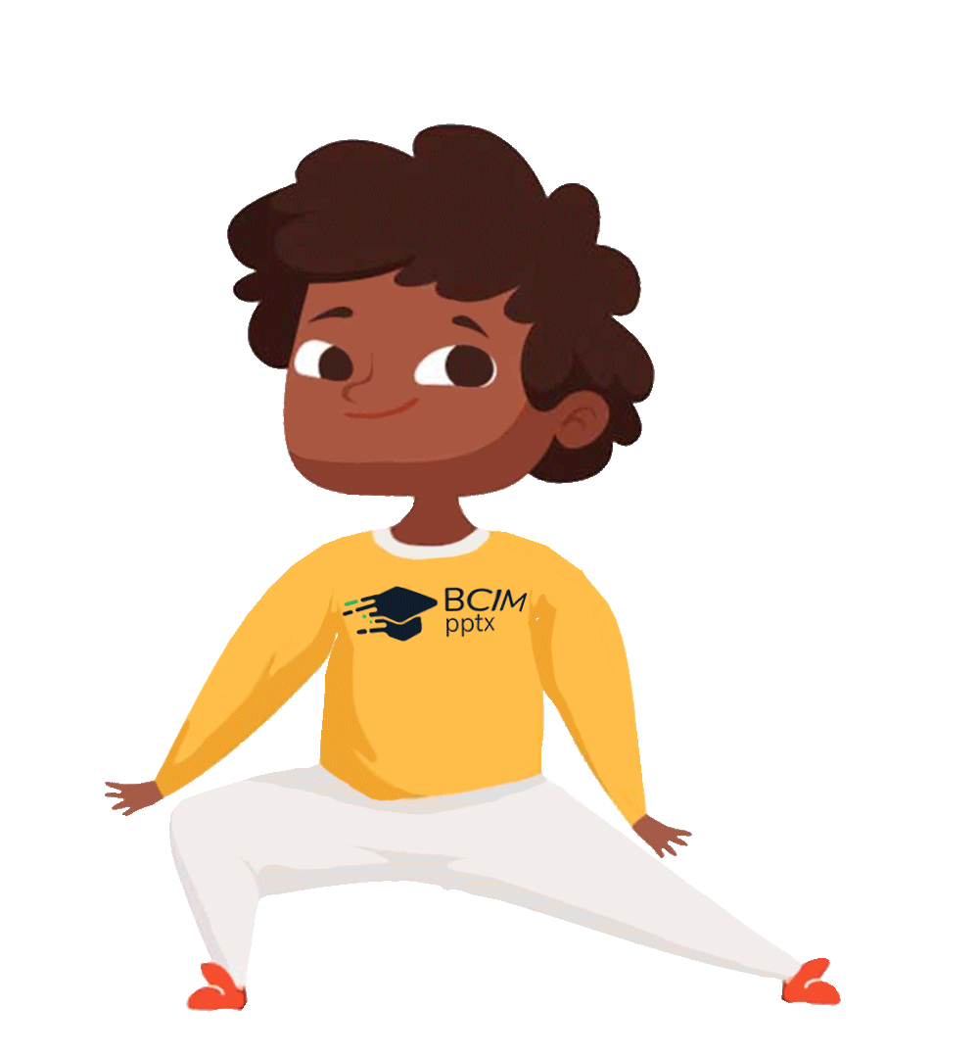

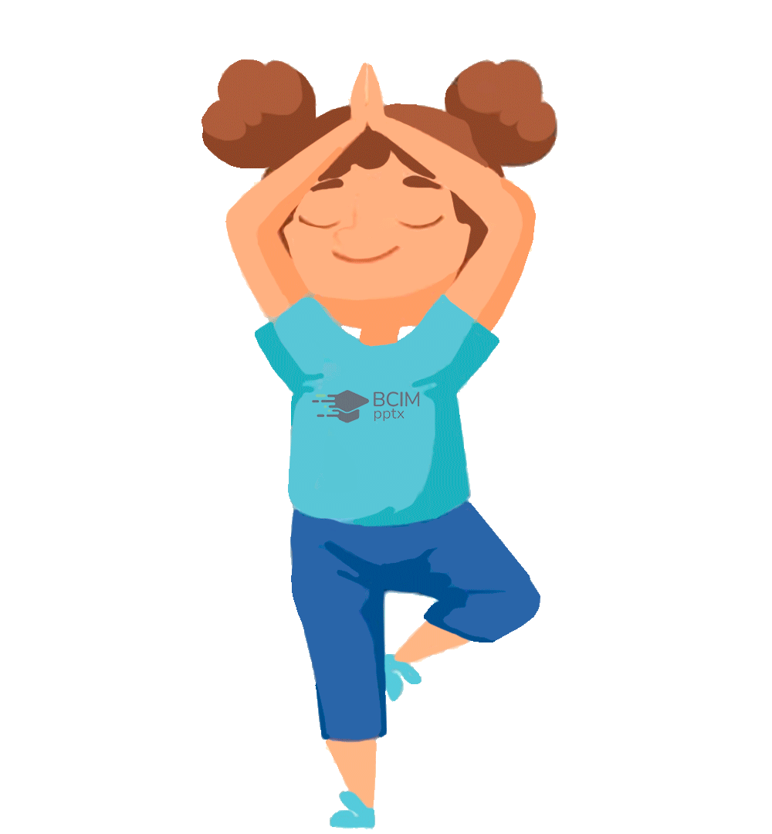

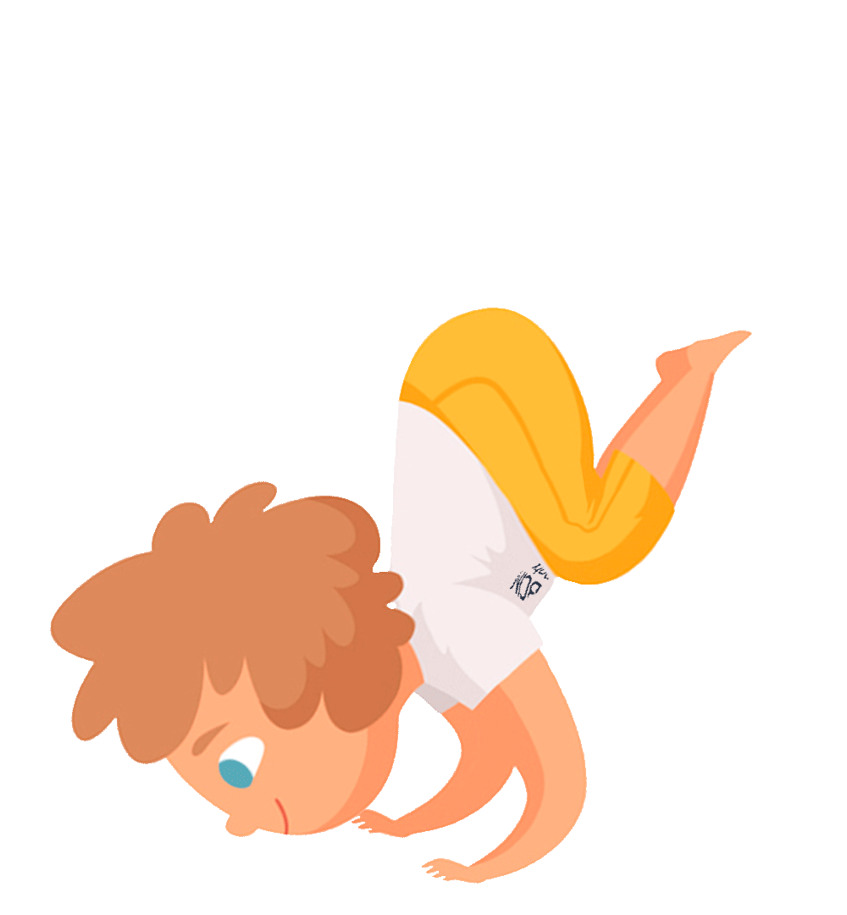
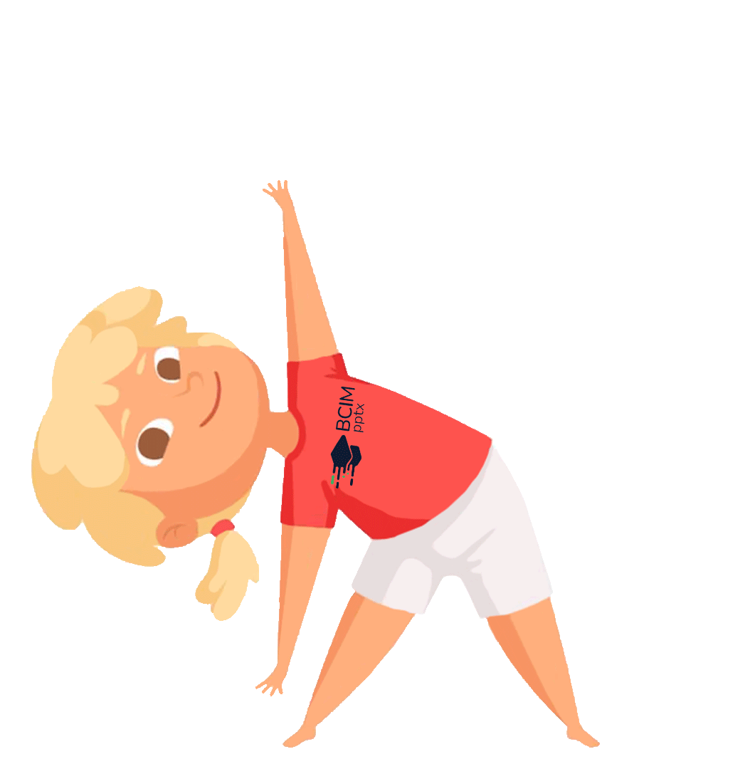

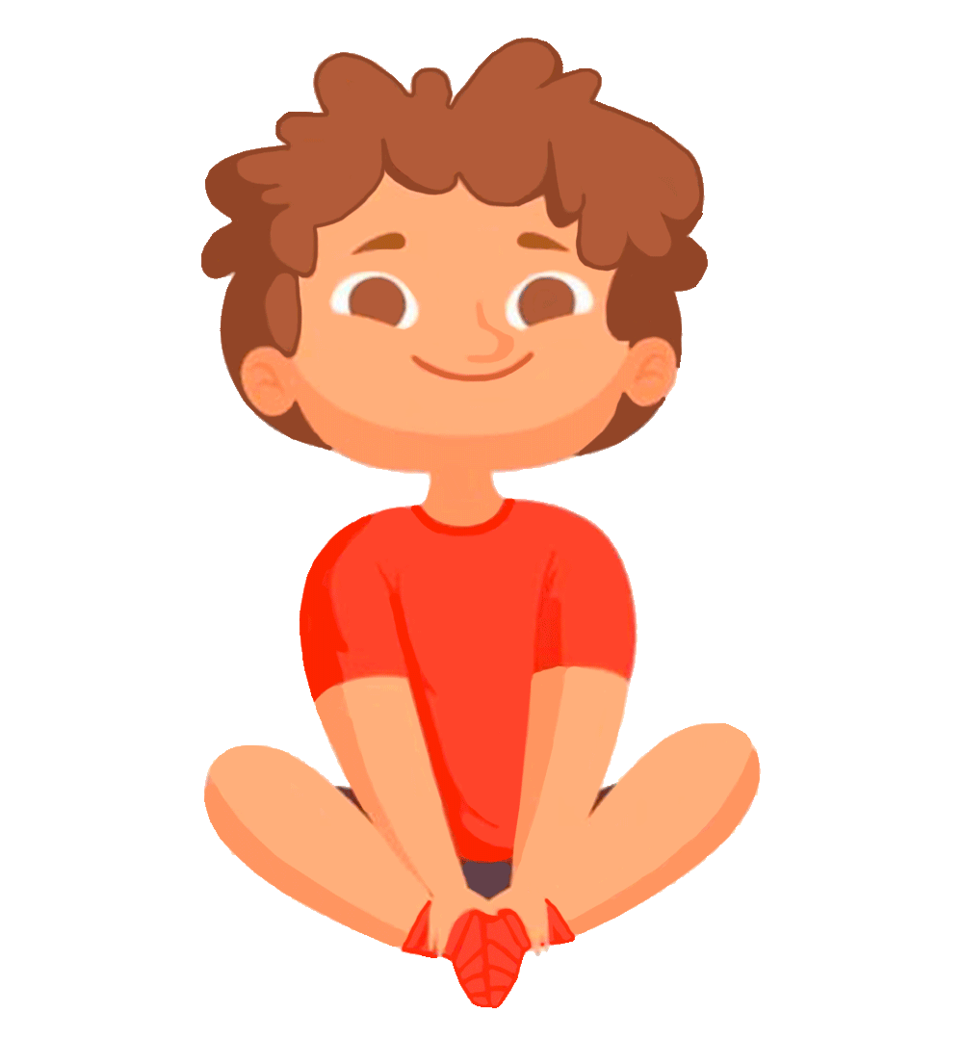
Сьогодні
Рухлива вправа
01.09.2022

Slide 9

Сьогодні
01.09.2022
Математика
Ознайомлення із підручником
«Математика»
Григорія Лишенко
Сьогодні
Урок
№4
Сьогодні
Сьогодні

Slide 10

Сьогодні
01.09.2022
Робота з підручником
з математики
Григорія Лишенко
с. 3

Slide 11

Сьогодні
Згадай, які одиниці лічбі (розрядні одинці) вивчили в третьому класі.
01.09.2022
Сотні
Десятки
Підручник
номер
1
Одиниці
Підручник
Сторінка
3

Slide 12
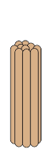


Сьогодні
Скільки всього паличок?
01.09.2022
1 сот. 1 сот. 1 сот. 1 сот. 1 дес. 1 дес.
4 сот. 2 дес. 2 од.
Підручник
номер
2
422
Підручник
Сторінка
3

Slide 13

Сьогодні
Прочитай числа. Скільки в кожному числі: сотень, десятків, одиниць?
01.09.2022
728; 340; 304; 403; 444; 19; 900
Підручник
номер
3
Яке із цих чисел найбільше?
Яке – найменше?
Підручник
Сторінка
3

Slide 14

Сьогодні
Назви 6 чисел.
01.09.2022
Починай від 97, прилічуючи:
по 1, по 10, по 100.
97
98
99
100
101
102
97
107
117
127
137
147
Підручник
номер
4
97
197
297
397
497
597
Підручник
Сторінка
3

Slide 15
Сьогодні
Назви 6 чисел.
01.09.2022
Починай від 870, відлічуючи:
по 1, по 10, по 100.
870
869
868
867
866
865
870
860
850
840
830
820
Підручник
номер
4
870
770
670
570
470
370
Підручник
Сторінка
3

Slide 16

Сьогодні
1) Накресли в зошиті таку таблицю.
01.09.2022
Сотні | Десятки | Одиниці
6 | 9 | 7
2 | 5
2 |  | 5
 | 8 | 2
697
250
205
82
2) Запиши в таблицю і прочитай число, у якому: 6 сотень, 9 десятків і 7 одиниць;
2 сотні й 5 десятків; 2 сотні й 5 одиниць:
8 десятків і 2 одиниці.
Підручник
номер
5
Підручник
Сторінка
3

Slide 17


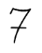

Сьогодні
Розв'яжи задачу
01.09.2022
З трьох ділянок разом зібрали 450 гк капусти. З першої ділянки зібрали 127 кг капусти, а з другої – на 65 кг більше. Скільки кілограмів капусти зібрали з третьої ділянки?
Підручник
номер
6
1)
(кг ) на другій ділянці;
2)
( кг )на третій ділянці.
Підручник
Сторінка
3
Зміни запитання задачі, щоб у розв’язання добавилася ще одна дія.

Slide 18


Сьогодні
Розв'яжи задачу
01.09.2022
Скільки кілограмів капусти зібрали з третьої та другої ділянки разом?
1)
(кг ) на другій ділянці;
2)
( кг )на третій ділянці;
Підручник
номер
6
3)
( кг )
Підручник
Сторінка
3
323 кг на І та ІІ ділянці.

Slide 19


Сьогодні
01.09.2022
Фізкультхвилинка

Slide 20

Сьогодні
Склади та розв'яжи задачі різних видів за виразом:
01.09.2022
В третьому класі 35 учнів, а в четвертому класі 20 учнів. Скільки учнів в третьому та четвертому класі разом?
На скільки більше учнів в третьому класі, ніж в четвертому?
Підручник
номер
7
1) 35 + 20 =
( уч.) разом;
2) 35 – 20 =
( уч.) більше
Підручник
Сторінка
4
55 учнів разом; на 15 учнів більше.

Slide 21
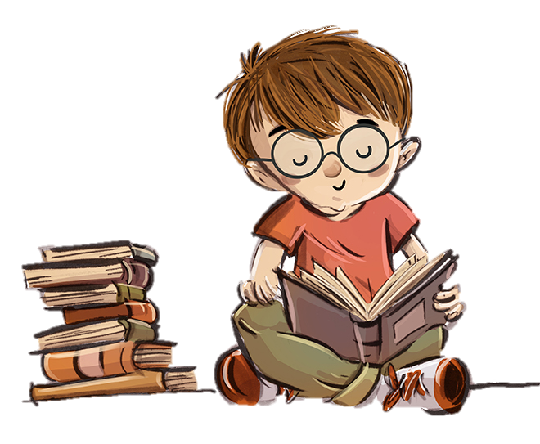
Сьогодні
Поясни різні способи обчислення
01.09.2022
26 + 79 = (20 + 70) + (6 + 9) =…
26 + 79 = 26 + 70 + 9 =…
26 + (79 + 1) = 26 + 80 – 1 =…
90+15
=105
105
105
Підручник
номер
8
Підручник
Сторінка
4

Slide 22

Сьогодні
Поясни різні способи обчислення
01.09.2022
82 – 39 = 82 – 30 – 9 =…
82 – 39 = (70 + 12) – (30 + 9) =…
82 – 39 = 82 – 39 ⁺ ¹ = 82 – 40 + 1 =…
43
43
43
Підручник
номер
8
Підручник
Сторінка
4

Slide 23

Сьогодні
Заповни таблицю
01.09.2022
Доданок | 63 | 57 | 53 | 58 | 23 | 15 | 25 | 36
Доданок | 18 | 43 | 27 | 15 | 73 | 85 | 65 | 46
Сума | 81 | 100 | 80 | 73 | 96 | 100 | 90 | 82
Підручник
номер
9
Підручник
Сторінка
4

Slide 24

Сьогодні
Розв'яжи рівняння
01.09.2022
28 – а=9
b + 57 = 95
а=
28-9
b=
95-57
а=19
b =38
Підручник
номер
10
28-19=9
38+57=95
Підручник
Сторінка
4
9=9
95=95

Slide 25
Сьогодні
Розв'яжи рівняння
01.09.2022
х– 36=18
65 + а = 100
х=
18+36
а=
100-65
х=54
а =35
Підручник
номер
10
54-36=18
65+35=100
18=18
100=100
Підручник
Сторінка
4

Slide 26
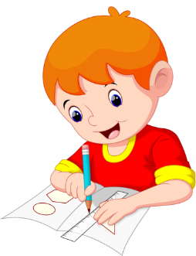
Сьогодні
Накресли
01.09.2022
Накресли відрізок АВ завдовжки 3 см похило, відрізок КМ завдовжки 2 см вертикально,
а ОС довжиною 5 см горизонтально.
А
K
О
C
Підручник
номер
11
M
Підручник
Сторінка
4
В

Slide 27
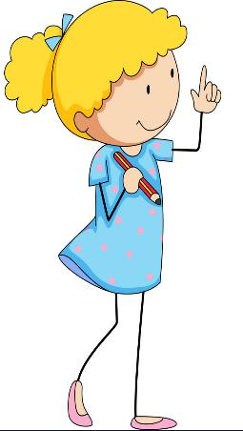
Сьогодні
Знайди закономірність і продовж ряди чисел:
01.09.2022
123, 143, 163, 183, 203…
597, 567, 537, 507…
987, 867, 747, 627, 507…
129, 179, 229, 279…
, 223
, 477
, 387
Підручник
номер
12*
, 329
Підручник
Сторінка
4

Slide 28
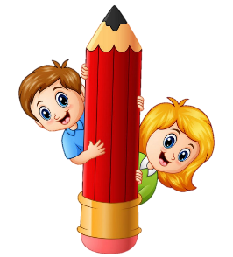
Сьогодні
Розподіли на 3 групи числа:
01.09.2022
67, 8, 568, 6, 328, 89, 127, 9, 37, 11, 587, 158, 15.
1.
2.
3.
8
6
9
Зошит
номер
1
67
89
37
11
15
568
328
127
587
158
Сторінка
1

Slide 29
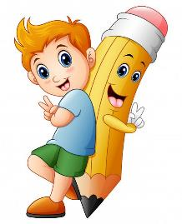
Сьогодні
Запиши цифрами числа:
01.09.2022
вісімсот сорок три, двісті п'ять, п'ятсот два, сімдесят шість.
843
205
502
76
Зошит
номер
2
Сторінка
1

Slide 30
Сьогодні
Запиши пропущені числа, позначені на числовому промені точками.
01.09.2022
498
496
<
>
500
502
504
506
497
499
501
503
<
505
>
507
Порівняй їх із числами 498 і 505.
Запиши кілька нерівностей.
Зошит
номер
3
496<498
503<505
Сторінка
1
498<500
505<507

Slide 31

Сьогодні
01.09.2022
Домашнє завдання
На сторінці підручника 4 розв’язати задачу №13, вирази 14.
Короткий запис у щоденник
С.4, №13, 14

Slide 32
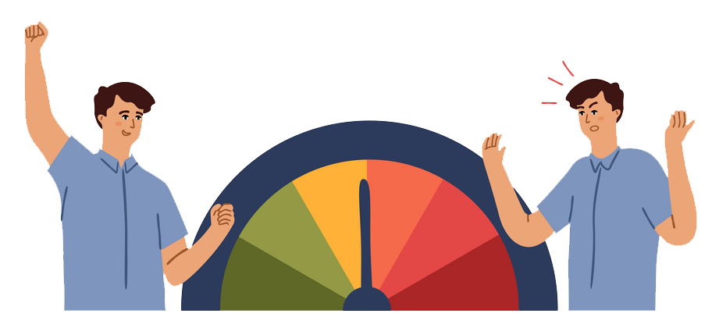
Сьогодні
01.09.2022
Обери колір, що характеризує твій настрій.

